Slide 1
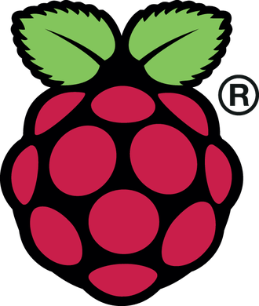
RASPBERRY PI
PAUSE Julien
Notes:
Bonjour à tous je m’appelle Julien Pause et je suis le responsable de la partie raspberry PI de notre projet Wave Mirror

Slide 2
Chaîne d’information et chaîne d’énergie
CHAÎNE D’INFORMATION
ACQUÉRIR:
PiCamera
TRAITER :
Raspberry Pi
I2C
TRAITER :
Arduino
COMMUNIQUER :
I2C
Sujet non réfléchis
ACTION:
Refléter
l’image
reçue par
la caméra
ALIMENTER :
Prise/
Alimentation
DISTRIBUER :
Arduino
CONVERTIR :
Servo-moteurs
TRANSMETTRE :
Hélices du servo-
Moteur/Cylindre
EDF
230V
5V
CHAÎNE D’ÉNERGIE
Sujet réfléchis
Notes:
Comme vous pouvez le voir sur la chaine d’information et d’énergie, je m’occupe des toutes premières étapes de notre projet

Slide 3


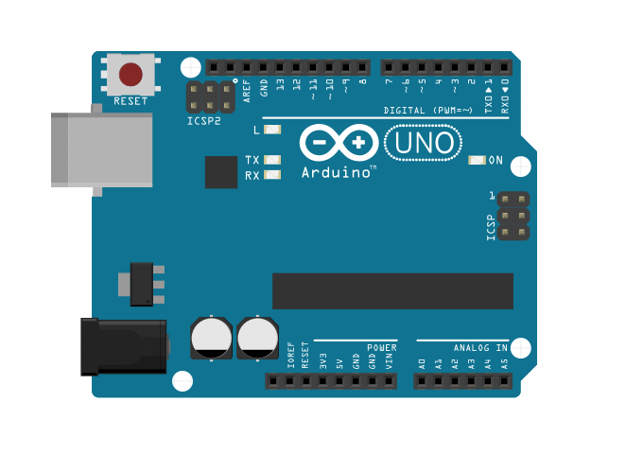
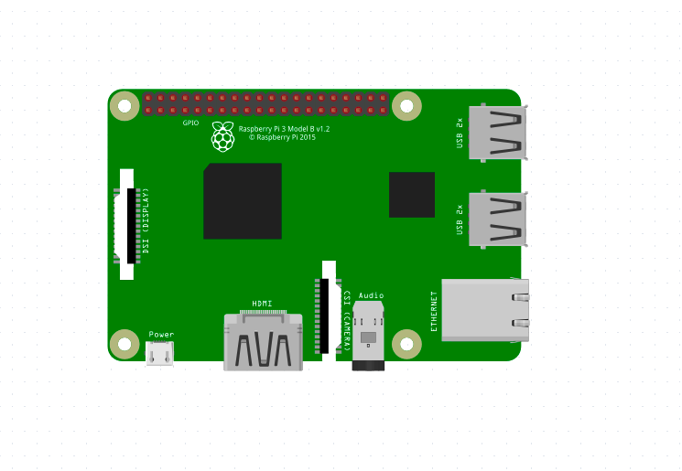
Image :
silhouette
ACQUÉRIR :
PiCamera
TRAITER :
Raspberry PI
TRAITER :
Arduino
I2C
...
Notes:
Ma partie consiste à acquérir la silhouette de l’utilisateur grâce à une camera, et d’obtenir les valeurs de gris de l’image capturée à l’aide du Raspberry Pi. Ces informations sont celles attendues par la partie Arduino, que mon collègue vous a présenté précédemment. Elles seront envoyées par la liaison I2C

Slide 4
Raspberry Pi – Sommaire
Présentation :
            PiCamera
            Raspberry Pi
            Liaison I2C
Programme :
            Résultats obtenus
            Fonctionnement
Notes:
Nous verrons tout d’abord une :
- courte présentation de la caméra et du Rpi
Pour ensuite nous pencher sur le programme avec :
- les resultats obtenus, ainsi que comment tout ca fonctionne

Slide 5
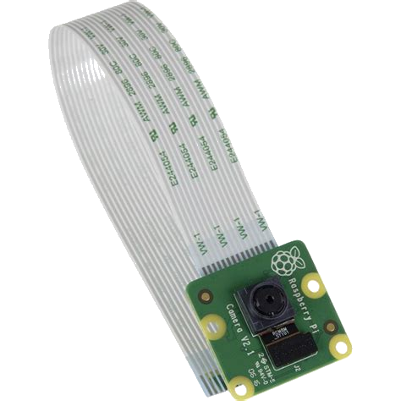
Raspberry Pi – PiCamera
5 millions de pixels
1080p 30 ips ou 720p 60 ips
Notes:
Infrarouge
Resolution : 800 x 600
Aspect ratio

Slide 6

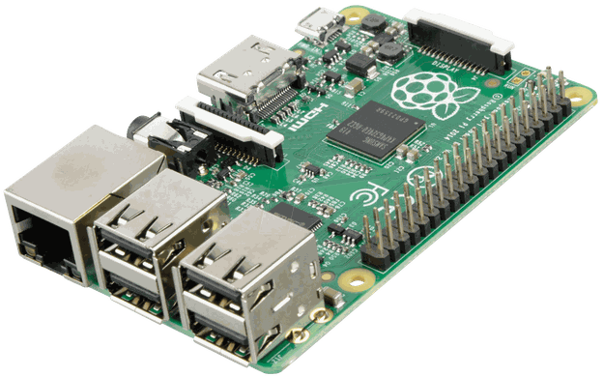
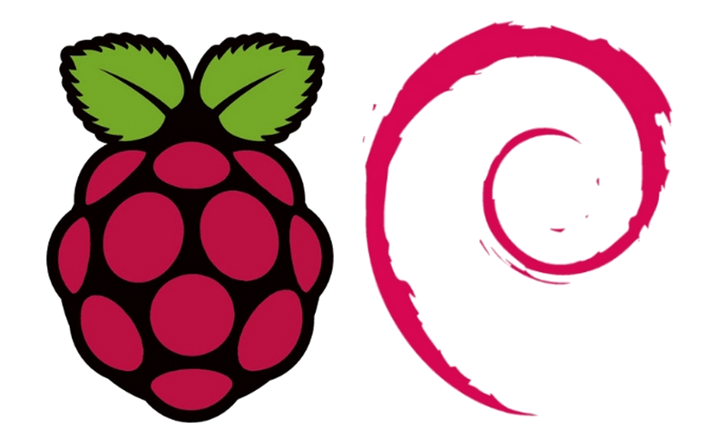
Raspberry Pi – La carte
Microprocesseur
UNIVERSITY OF
CAMBRIDGE
Raspbian
Notes:
Nano-ordinateur de la taille d’une carte de crédit qui a était conçu par des professeurs britanniques de l’université de Cambridge
Crée dans l’optique de l’apprentissage de la programmation et tourne par défaut sur Linux avec son propre OS (Raspbian) gratuit
Prit le modele 3B+ (alentour de 45€)
Choisie pour sa petite taille, réputation, connectivité avec Arduino
Différence microprocesseur/microcontrolleur

Slide 7
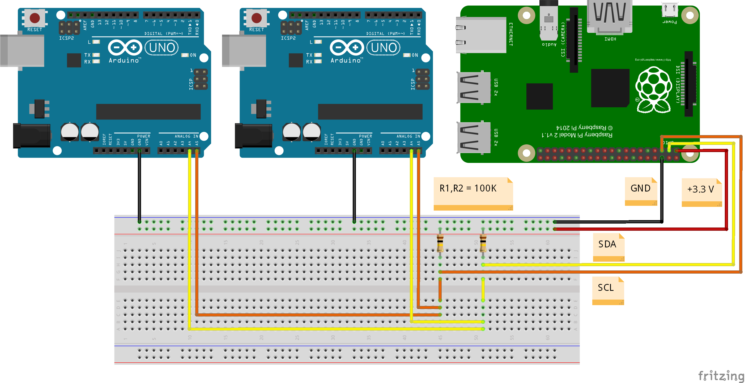
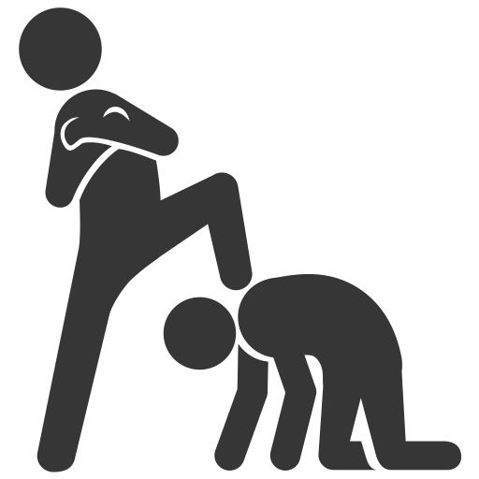
Raspberry Pi – I2C
Raspberry Pi
- addresses : de 0x03 à 0x77
- permet de connecter plusieurs circuits avec
peu de fils
Arduino
Notes:
Relie un microprocesseur et différents circuits par un systeme maitre-esclave
Conçu par Philips pour la domotique
Maintenant que je vous ait présenter le matériel et le processus de communication utilisée, nous allons passer au programme.

Slide 8
Raspberry Pi – I/O du Programme
Entrée
Sortie
Niveaux de gris
Image
Notes:
Pour le traitement de l’image, il nous faut un programme qui prend en entrée une image, et en sort ses niveaux de gris. Ces informations sont celles attendues par la partie Arduino, que mon collègue vous a présenté précédemment.

Slide 9
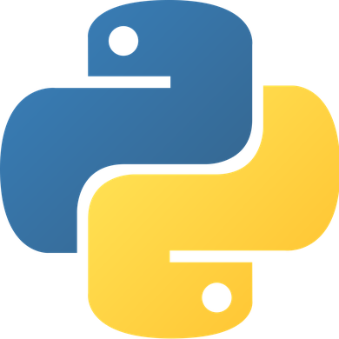
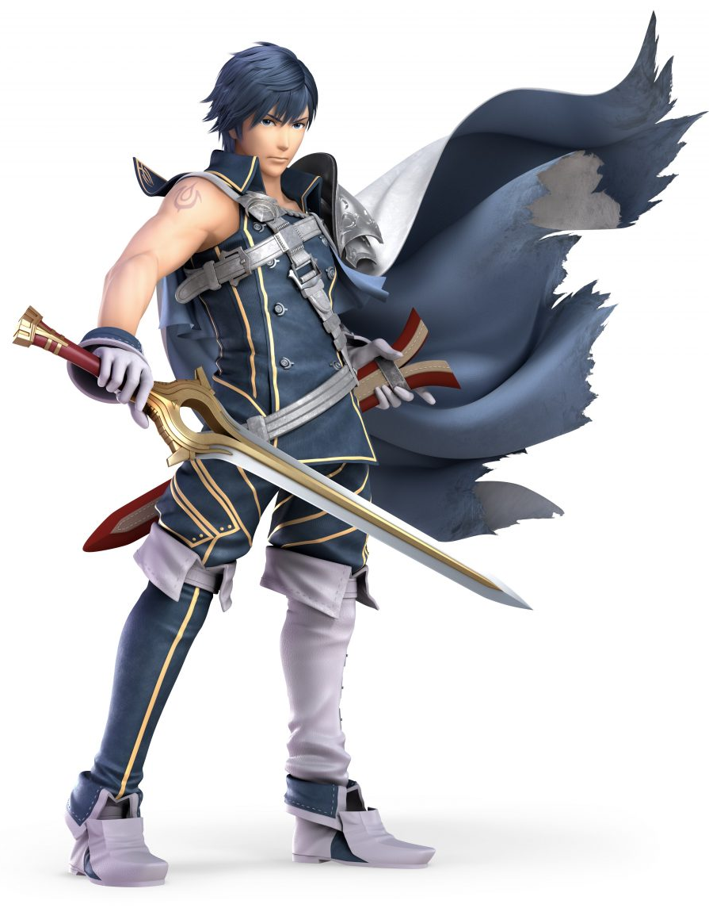
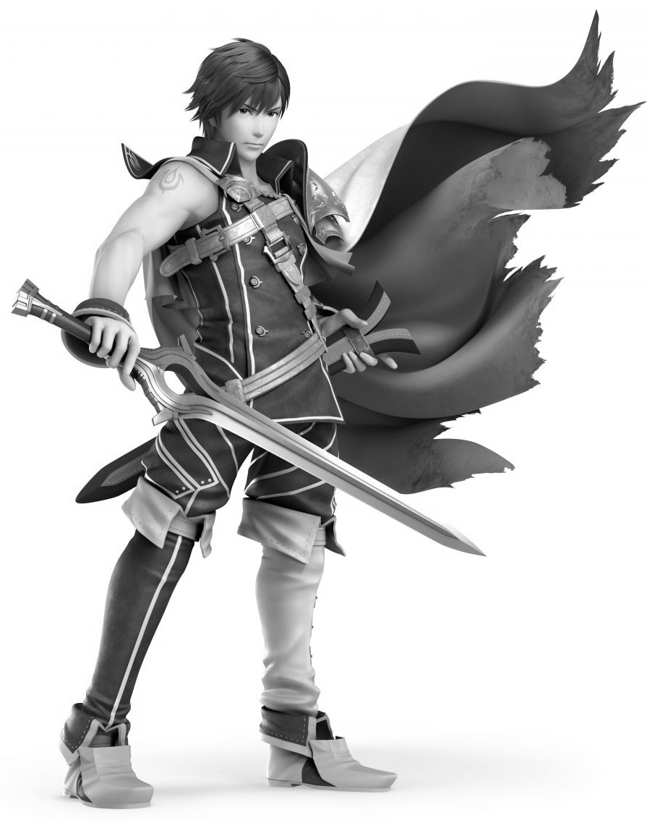

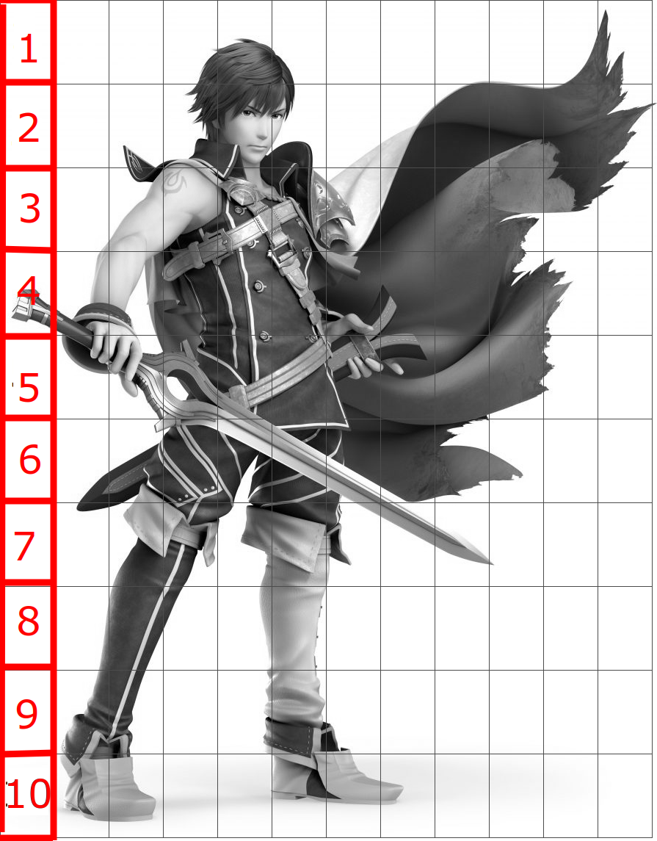

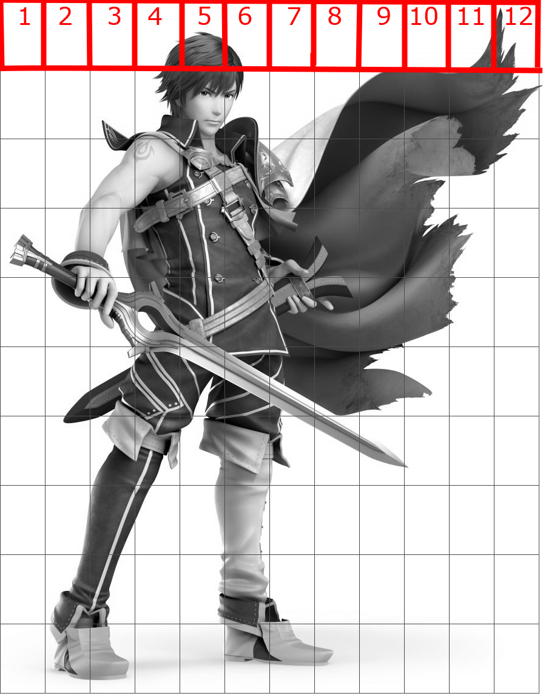
Raspberry Pi – Buts du programme
Programme
Python
PiCamera – PIL - SMBus
récupérer l’image
convertir en
noir & blanc
découper en
12 * 10 cases
en faire la moyenne
de gris
envoyer aux Arduino
Notes:
Pour cela, nous avons choisi de le concevoir en Python, qui est un langage simple, populaire, et le plus utilisé sur Rasberry Pi. Nous nous sommes servis de 3 librairies extérieures, à savoir PiCamera, qui est une librairie spécialement conçu pour l’utilisation de notre caméra, Pillow qui est le module de traitement d’image le plus populaire sur Python, et SMBus qui gère la liaison I2C.
Je vais maintenant vous présenter les buts de ce programme, avec les résultats en direct afin que vous puissiez visualiser plus précisément les objectifs de ce dernier.
Le but de ce programme est dans un premier temps de récupérer l’image, pour ensuite la convertir en noir & blanc, la découper en 12*10 cases, soit 10 pour le nombre d’Arduino, et 12 pour le nombre de valeurs qu’on envoie à chaque Arduino. Enfin, on calcule la moyenne de gris pour chaque case ! Une fois que l’on a ces informations, il ne nous reste plus qu’a les envoyer aux Arduino

Slide 10
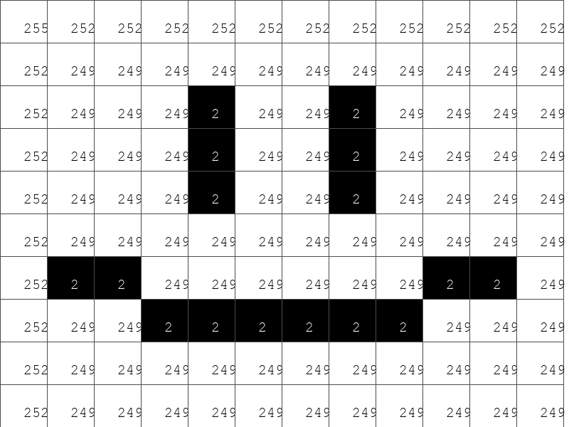
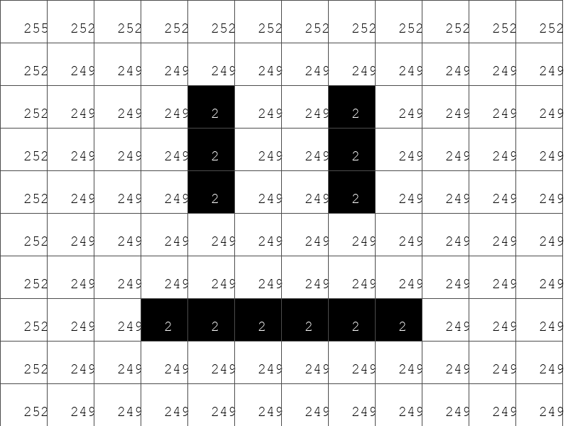
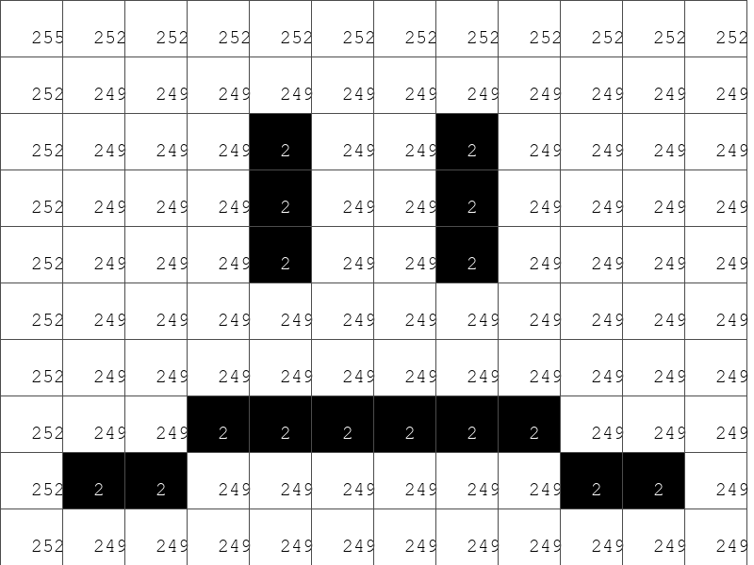
Raspberry Pi – Résultats (référence)
Notes:
Afin de tester notre programme, nous l’avons appliqué à des images de référence qui sont composés de cases totalement blanches, et de cases totalement noires. Les valeurs de gris vont de 0, qui représente le noir, à 255, qui représente le blanc. Ici, nous pouvons voir que le programme réagit parfaitement.

Slide 11
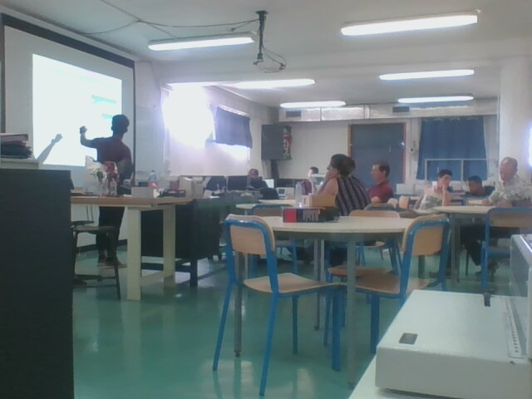
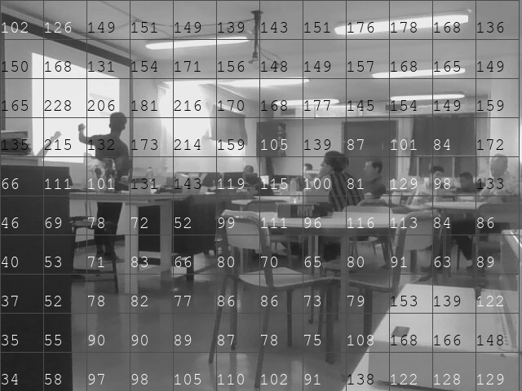
Raspberry Pi – Résultats réelles
Notes:
On l’a bien sur aussi tester sur une image réelle, et on voit également que le programme réagit parfaitement, avec par exemple le casier noir à gauche qui possède des valeurs proches de 0, contrairement au tableau ou a la lumière qui se rapproche de 255.
Il est temps de passer au fonctionnement du programme.

Slide 12
Raspberry Pi – Fonctionnement
Début
pix_Y_D = 60 * I
J = 0
I = 0
I += 1
J = 12 ?
Capturer image
OUI
Convertir en
noir & blanc
NON
pix_X_D = 66 * J
I = 10 ?
NON
J += 1
OUI

Slide 13
Raspberry Pi – Fonctionnement
Y = 0
Case = 0
Arduino = 2
nb_pix = 0
sum_gris = 0
Case = Case + 1
nb_pix = nb_pix + 1
X = X + 1
Y = Y + 1
moy_gris = sum_gris / nb_pix
Y = 60 ?
OUI
sum_gris = sum_gris + valeur de gris
Case % 12 = 0 ?
NON
X = 0
Stocker moyenne de gris du pixel
OUI
NON
Arduino = Arduino + 1
X = 66 ?
OUI
NON
pix_X = X + pix_H_D
pix_Y = Y + pix_Y_D
Envoyer à l’Arduino

Slide 14
Raspberry Pi – Fonctionnement
Début
pix_Y_D = 60 * I
J = 0
I = 0
I += 1
J = 10 ?
Capturer image
OUI
Convertir en
noir & blanc
NON
pix_X_D = 66 * J
I = 12 ?
NON
J += 1
OUI

Slide 15
Raspberry Pi – Limites
Ne respecte pas le cahier des charges :
Temps de procession trop long (3s au lieu de 0,5s), solutions :
- passer de Python au C
- prendre un meilleur processeur que Rpi
Reste convenable dans le cadre de notre projet

